Slide 1
表单和CSS基础

Slide 2
HTML表单？
HTML废弃的标签？
什么是CSS？
CSS的语法？
样式表的创建？
CSS的选择器？
选择器的权重？

Slide 3
HTML表单？
HTML废弃的标签？
什么是CSS？
CSS的语法？
样式表的创建？
CSS的选择器？
选择器的权重？

Slide 4
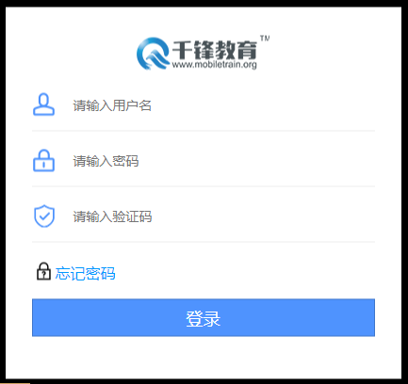
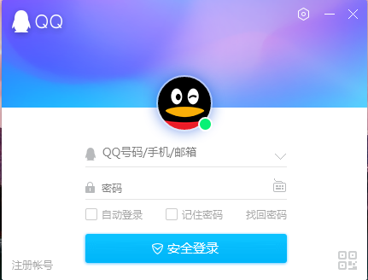
HTML表单
Qian Feng Education
什么是表单？
北京千锋互联科技有限公司
Qian Feng Education

Slide 5
HTML表单
Qian Feng Education
表单的作用：收集用户信息。
北京千锋互联科技有限公司
Qian Feng Education

Slide 6
表单的创建
Qian Feng Education
<form method=“get或者post” action=“向何处发送表单数据”>
</form>
<!-- 创建表单 -->
<input />
属性 type 定义输入框的类型
文本框 type="text“ 密码框 type=“password“
提交框 type=“ submit“ 和 <button>提交按钮</button> 一样
按钮框 type=“button“ 单纯的按钮
重置框 type=“reset”清空的效果
属性 placeholder 描述输入字段预期值的简短的提示信息。兼容到IE8以上
属性 name 必须设置，否则在提交表单时，用户在其中输入的数据不会被发送给服务器
属性 value
<!– 输入框 -->
北京千锋互联科技有限公司
Qian Feng Education

Slide 7
属性value的作用
Qian Feng Education
value 属性对于不同 input 类型，用法也不同：
对于 "button"、"reset"、"submit" 类型 - 定义按钮上的文本
对于 "text"、"password"、"hidden" 类型 - 定义输入字段的初始（默认）值
对于 "checkbox"、"radio"、"image" 类型 - 定义与 input 元素相关的值，当提交表单时该值会发送到表单的 action URL。
北京千锋互联科技有限公司
Qian Feng Education

Slide 8
Get和Post的区别
Qian Feng Education
Form当中method的post和get的区别？
1. get是从服务器上获取数据，post是向服务器传送数据。
2. get是把参数数据队列加到提交表单的ACTION属性所指的URL中，值和表单内各个字段一一对应，在URL中可以看到。post是通过HTTP post机制，将表单内各个字段与其内容放置在HTML HEADER内一起传送到ACTION属性所指的URL地址。用户看不到这个过程。
3. 对于get方式，服务器端用Request.QueryString获取变量的值，对于post方式，服务器端用Request.Form获取提交的数据。
4. get传送的数据量较小，不能大于2KB。post传送的数据量较大，一般被默认为不受限制。但理论上，IIS4（Internet Information Service 互联网信息服务）中最大量为80KB，IIS5中为100KB
5. get安全性非常低，post安全性较高。但是执行效率却比Post方法好。
北京千锋互联科技有限公司
Qian Feng Education

Slide 9
HTML表单？
HTML废弃的标签？
什么是CSS？
CSS的语法？
样式表的创建？
CSS的选择器？
选择器的权重？

Slide 10
HTML废弃标签
Qian Feng Education
扩展知识点：Html废弃的标签都有哪些？
u : 可以加下划线 <u></u>
del strike s : 删除线 <del></del> <strike></strike>
basefont：<basefont color=“red” size=“30”>我是文字</basefont> 规定页面上的默认字体颜色和字号 只有IE低版本浏览器
big <big> 标签呈现大号字体效果。</big> <small> </small>
center 居中效果
font 字体标签
tt 呈现类似打字机或者等宽的文本效果。
北京千锋互联科技有限公司
Qian Feng Education

Slide 11
HTML表单？
HTML废弃的标签？
什么是CSS？
CSS的语法？
样式表的创建？
CSS的选择器？
选择器的权重？

Slide 12
什么是CSS
Qian Feng Education
英文全名：cascading style sheets(百度百科) === cascading style sheet 层叠样式表
WEB标准中的表现标准语言,表现标准语言在网页中主要对网页信息的显示进行控制，
简单说就是如何修饰网页信息的显示样式。
目前推荐遵循的是W3C发布的CSS3.0.
用来表现XHTML或者XML等样式文件的计算机语言。
1998年5月21日由w3C正式推出的css2.0
北京千锋互联科技有限公司
Qian Feng Education

Slide 13
什么是CSS
Qian Feng Education
英文全名：cascading style sheets(百度百科) === cascading style sheet 层叠样式表
WEB标准中的表现标准语言,表现标准语言在网页中主要对网页信息的显示进行控制，
简单说就是如何修饰网页信息的显示样式。
目前推荐遵循的是W3C发布的CSS3.0.
用来表现XHTML或者XML等样式文件的计算机语言。
1998年5月21日由w3C正式推出的css2.0
北京千锋互联科技有限公司
Qian Feng Education

Slide 14
HTML表单？
HTML废弃的标签？
什么是CSS？
CSS的语法？
样式表的创建？
CSS的选择器？
选择器的权重？

Slide 15
CSS的语法
Qian Feng Education
选择器（选择符）
属性：属性值； 属性：属性值；
{ }
要定义样式的对象
声明
北京千锋互联科技有限公司
Qian Feng Education

Slide 16
CSS语法注意点
Qian Feng Education
1）每个CSS样式由两部分组成，即选择符和声明，声明又分为属性和属性值；
2）属性必须放在花括号中，属性与属性值用冒号连接。
3）每条声明用分号结束。
4）当一个属性有多个属性值的时候，属性值与属性值不分先后顺序,用空格隔开。
5）在书写样式过程中，空格、换行等操作不影响属性显示。
北京千锋互联科技有限公司
Qian Feng Education

Slide 17
HTML表单？
HTML废弃的标签？
什么是CSS？
CSS的语法？
样式表的创建？
CSS的选择器？
选择器的权重？

Slide 18
样式表的创建
Qian Feng Education
内部样式
外部样式
行内样式
北京千锋互联科技有限公司
Qian Feng Education

Slide 19
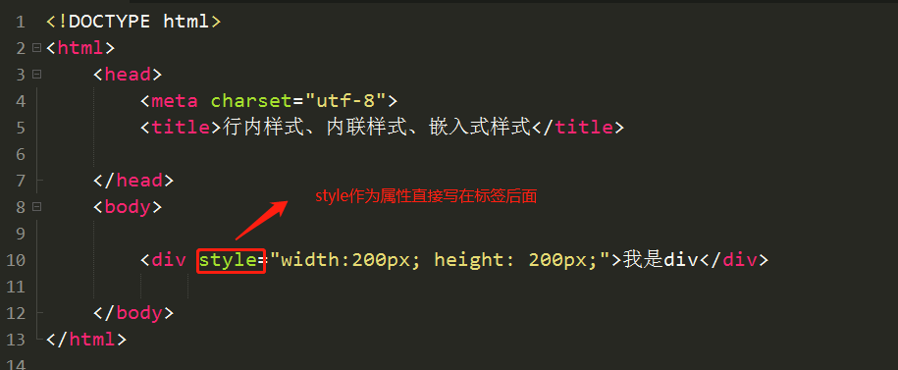
行内样式的创建
北京千锋互联科技有限公司
Qian Feng Education

Slide 20
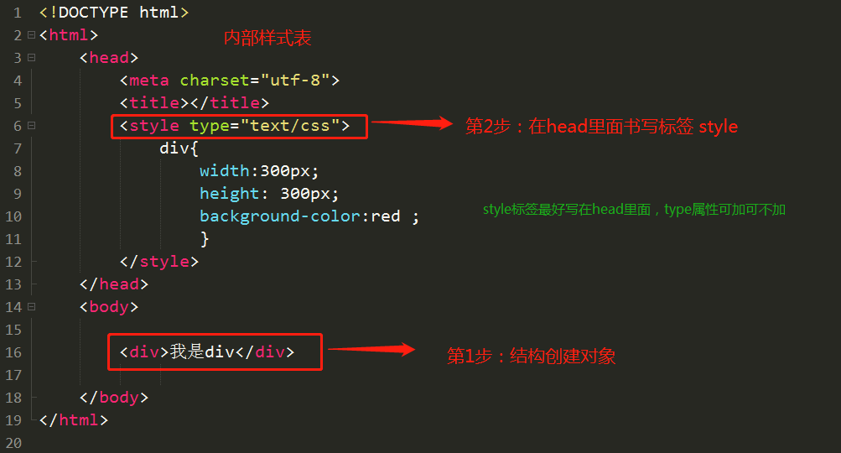
内部样式的创建
北京千锋互联科技有限公司
Qian Feng Education

Slide 21
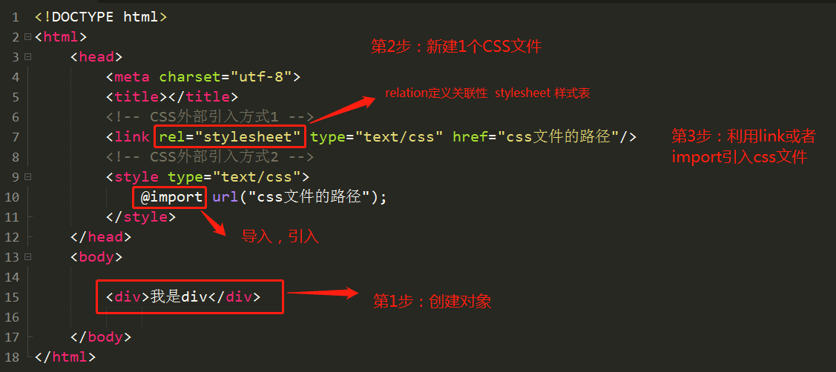
外部样式的创建
北京千锋互联科技有限公司
Qian Feng Education

Slide 22
Link和import的区别
Qian Feng Education
扩展知识点：link和import之间的区别？
差别1：本质的差别：link属于XHTML标签，而@import完全是CSS提供的一种方式。
差别2：加载顺序的差别：当一个页面被加载的时候（就是被浏览者浏览的时候），link引用的CSS会同时被加载，而@import引用的CSS会等到页面全部被下载完再被加载。所以有时候浏览@import加载CSS的页面时开始会没有样式（就是闪烁），网速慢的时候还挺明显。
差别3：兼容性的差别：@import是CSS2.1提出的，所以老的浏览器不支持，@import只有在IE5以上的才能识别，而link标签无此问题。
差别4：使用dom(document o bject model文档对象模型 )控制样式时的差别：当使用javascript控制dom去改变样式的时候，只能使用link标签，因为@import不是dom可以控制的.
北京千锋互联科技有限公司
Qian Feng Education

Slide 23
HTML表单？
HTML废弃的标签？
什么是CSS？
CSS的语法？
样式表的创建？
CSS的选择器？
选择器的权重？

Slide 24
选择器的分类
Qian Feng Education
为什么要用选择器？
要使用CSS对HTML页面中的元素实现一对一，一对多或者多对一的控制，这就需要用到CSS选择器
北京千锋互联科技有限公司
Qian Feng Education

Slide 25
选择器的分类
Qian Feng Education
选择器整体分为5大类：
基本选择器、层次选择器、伪类选择器、属性选择器、伪对象（伪元素）选择器
北京千锋互联科技有限公司
Qian Feng Education

Slide 26
基本选择器
Qian Feng Education
类型选择器(标签选择器) 以文档对象html中的标签作为选择符
什么时候用？ 想改变某个元素的默认样式时或者统一文档某个元素的显示效果时
语法？ 标签{属性：属性值；} 例如：div{width：200px；}
Class选择器(类选择器)
什么时候用？ 想要区分某个标签的时，比如想要区分2个div。
语法？<标签 class=“box”></div> .Class名字{属性：属性值；} 例如：.box{width：300px；}
Class可以给多个属性值，多个属性值之间用空格隔开。例如：<div class=“box a1 a3”></div>
ID选择器
什么时候用？想要区分某个标签的时，比如想要区分2个div。
语法？ <标签 id=“box1”></div> #ID名字{ 属性：属性值；} 例如：#box1{width:200px;}
注意点：ID有唯一性，属性值只能是1个。
北京千锋互联科技有限公司
Qian Feng Education

Slide 27
HTML表单？
HTML废弃的标签？
什么是CSS？
CSS的语法？
样式表的创建？
CSS的选择器？
选择器的权重？

Slide 28
选择器的权重
个数 | 选择器 | 权重，CSS中用四位数字表示权重，权重的表达方式如：0，0，0，0
1 | 类型(元素)选择器 | 0001
2 | Class选择器（类选择器） | 0010
3 | id选择器 | 0100
4 | 伪类选择符 | 0010
5 | 包含选择符 | 为包含选择符的权重之和
6 | 属性选择符 | 0010
7 | 伪元素选择符 | 0001
8 | 内联样式 | 1000
CSS选择器解析规则1： |  | 当不同选择符的样式设置有冲突的时候，高权重选择 符的样式会覆盖低权重选择符的样式
CSS选择器解析规则2： |  | 相同权重的选择符，样式遵循就近原则：哪个选择符最后定义，就采用哪个选择符样式。
北京千锋互联科技有限公司
Qian Feng Education

Slide 29
谢谢您的观看

